Slide 1

UNMSM · FACULTAD DE INGENIERÍA DE SISTEMAS E INFORMÁTICA
BÚSQUEDA EN ESPACIOS
DE ESTADOS
La brújula matemática detrás de cada decisión inteligente
Curso: Inteligencia Artificial · Prof. Hugo Vega
Calero Falcón, Gonzalo Manuel · Huanacuni Gómez, Jean Carlos Josué
META
Notes:
1

Slide 2
01 — EL PROBLEMA
TODO ES UN LABERINTO
Casi todo desafío complejo al que se enfrenta un ser humano —o una computadora— es, en el fondo, un problema de búsqueda: partimos de un punto conocido y necesitamos llegar a una meta, eligiendo entre decisiones que se ramifican en cada paso.
META
Explorar sistemáticamente el espacio de opciones
Recordar los caminos ya recorridos
Elegir la secuencia que conduce a la meta
La máquina no adivina la solución de forma mágica.
Lo que hace es explorar hasta hallar el camino exacto.
A
Ejemplos clásicos: el 8-puzzle, las jarras de agua y la navegación en mapas reales.
BÚSQUEDA EN ESPACIOS DE ESTADOS · UNMSM
02 / 17
Notes:
2

Slide 3
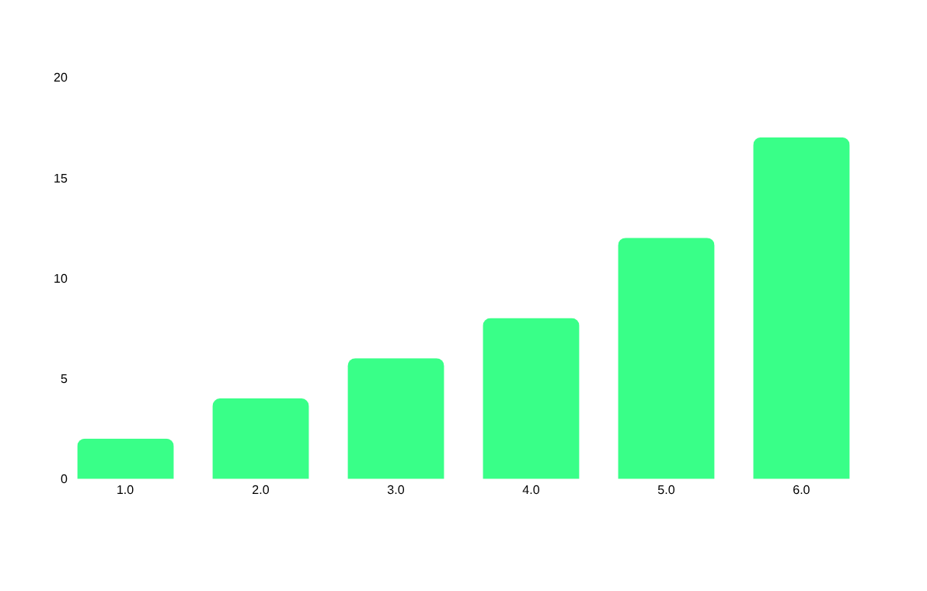
02 — EL LÍMITE
MÁS OPCIONES QUE ÁTOMOS EN EL UNIVERSO
Con solo 10 alternativas por decisión (factor de ramificación b = 10), el número de nodos a revisar crece de forma exponencial con cada paso adicional. A un millón de nodos por segundo, esto es lo que ocurre:
PROFUNDIDAD 16 PASOS
3,100 AÑOS
de cálculo continuo por fuerza bruta — solo para resolver un problema de 16 decisiones.
Prof. 6
1M nodos
1 seg / 1 GB
Prof. 8
100M nodos
1.7 min / 100 GB
Prof. 12
1 billón
11.5 días / 1 PB
Magnitud de crecimiento del árbol de búsqueda con b = 10 (escala ilustrativa)
La verdadera inteligencia artificial no está en hardware más rápido, sino en algoritmos que podan las ramas inútiles del árbol.
BÚSQUEDA EN ESPACIOS DE ESTADOS · UNMSM
03 / 17
Notes:
3

Slide 4
03 — FORMALIZACIÓN
5 PIEZAS PARA DEFINIR CUALQUIER PROBLEMA
Antes de buscar, el ingeniero debe formalizar el problema en términos matemáticos rigurosos. Sin esto, una computadora no puede razonar sobre “la mejor ruta” o “el movimiento correcto”.
01
03
05
02
04
Estado inicial
Modelo de transición
Costo de camino
Acciones posibles
Prueba de meta
La fotografía de cómo comienza el mundo antes de actuar.
La regla que dice qué pasa al aplicar una acción.
El precio acumulado de recorrer una trayectoria.
El repertorio de movimientos legales en cada estado.
El examen que confirma si ya llegamos al objetivo.
Ejemplo aplicado: 8-puzzle · jarras de agua de 5L y 3L · mapa de rutas Lima–Huancayo
BÚSQUEDA EN ESPACIOS DE ESTADOS · UNMSM
04 / 17
Notes:
4

Slide 5
04 — ESTRUCTURA
EL MAPA NO ES EL CAMINO MENTAL
Es clave no confundir la realidad —fija y estática— con la estructura temporal que la computadora construye en su memoria mientras explora.
GRAFO DEL ESPACIO DE ESTADOS
ÁRBOL DE BÚSQUEDA
La realidad
El camino mental en RAM
Cada nodo guarda: estado · padre · acción · costo g(n)
— Red completa de configuraciones posibles
— Se construye en tiempo real al explorar
— Finito y estático, con ciclos
— Crece y se poda dinámicamente
— Ej: Lima–Huacho–Cañete y de vuelta
BÚSQUEDA EN ESPACIOS DE ESTADOS · UNMSM
05 / 17
Notes:
5

Slide 6
05 — CRITERIOS DE EVALUACIÓN
¿QUÉ HACE BUENO A UN ALGORITMO?
Todo algoritmo de búsqueda se somete al veredicto de cuatro jueces implacables. Estos criterios se miden con tres letras clave del árbol: b (ramificación), d (profundidad de la meta) y m (profundidad máxima).
Completitud
Tiempo
¿Garantiza encontrar una solución si esta realmente existe?
Optimalidad
¿Cuántos pasos de cálculo tarda el procesador en resolverlo?
Memoria
¿Encuentra la mejor solución, la de menor costo total?
¿Cuánta RAM necesita para guardar frontera y explorados?
b = factor de ramificación · d = profundidad de la meta · m = profundidad máxima del árbol
BÚSQUEDA EN ESPACIOS DE ESTADOS · UNMSM
06 / 17
Notes:
6

Slide 7
06 — MÉTODOS NO INFORMADOS
EXPLORAR A OSCURAS
Los algoritmos ciegos no tienen ninguna pista de la meta: solo saben distinguir si el estado actual es o no el objetivo. Es como tocar la pared en un cuarto a oscuras buscando el interruptor.
BFS
Búsqueda en Anchura
Ondas concéntricas, cola FIFO — nivel por nivel.
h(n) = sin información disponible
UCS
Costo Uniforme
El camino más barato primero, cola de prioridad.
DFS
Búsqueda en Profundidad
Explorador audaz hasta el fondo, pila LIFO.
el interruptor, encontrado a tientas
IDS
Profundidad Iterativa
Repite niveles crecientes — memoria mínima.
BÚSQUEDA EN ESPACIOS DE ESTADOS · UNMSM
07 / 17
Notes:
7

Slide 8
07 — COMPARATIVA TÉCNICA
CUATRO ESTILOS DE EXPLORACIÓN
Cada método ciego resuelve un problema distinto de completitud, optimalidad, tiempo y memoria. Ningún método gana en las cuatro categorías a la vez.
Algoritmo | ¿Completo? | ¿Óptimo? | Tiempo de cálculo | Consumo de memoria
Anchura (BFS) | Sí (si b es finito) | Sí (costos iguales) | Exponencial — O(b^d) | Pésimo — O(b^d)
Costo Uniforme (UCS) | Sí (costos > 0) | Sí (siempre óptimo) | Exponencial según costo | Exponencial según costo
Profundidad (DFS) | No (ciclos / ramas ∞) | No (primer hallazgo) | O(b^m) — m puede ser enorme | Excelente — O(b·m)
Profundidad Iterativa (IDS) | Sí — siempre completo | Sí (costos iguales) | O(b^d) | Excelente — O(b·d)
IDS es la joya de la informática clásica: combina la completitud y optimalidad de BFS con el consumo de memoria de DFS.
BÚSQUEDA EN ESPACIOS DE ESTADOS · UNMSM
08 / 17
Notes:
8

Slide 9
08 — LA BRÚJULA
DE LA INTUICIÓN AL NÚMERO
h(n)
La palabra heurística viene del griego heuriskein: “descubrir” — la misma raíz de ¡Eureka!. En IA, h(n) es una función que toma un nodo n y estima cuánto falta para llegar a la meta desde ahí.
No es la solución exacta, solo una estimación
Es una brújula orientadora, no un mapa completo
Ahorra horas de exploración inútil
Ejemplo: en un mapa de navegación, la distancia en línea recta entre dos ciudades es una heurística natural y admisible hacia el destino.
META
BÚSQUEDA EN ESPACIOS DE ESTADOS · UNMSM
09 / 17
Notes:
9

Slide 10
09 — PROPIEDADES
LA HEURÍSTICA NUNCA MIENTE POR EXCESO
ADMISIBLE
CONSISTENTE
Estimación optimista
Monotonía
Nunca sobreestima el costo real que falta para llegar a la meta: siempre estima igual o menos de lo que realmente cuesta.
Cumple la desigualdad triangular: la estimación del costo restante nunca cae de golpe de forma absurda al avanzar.
Lima–Huancayo en línea recta: ≈200 km
Carretera real con curvas: ≈300 km
Consecuencia clave: la primera vez que se expande un nodo, el camino hallado hacia él ya es el más corto posible — sin recalcular.
Toda heurística consistente es automáticamente admisible — pero no toda admisible es consistente.
BÚSQUEDA EN ESPACIOS DE ESTADOS · UNMSM
10 / 17
Notes:
10

Slide 11
10 — EL ALGORITMO
A∗ — LA OBRA MAESTRA DE 1968
f(n) = g(n) + h(n)
costo total proyectado = costo real del pasado + estimación del futuro
g(n)
h(n)
f(n)
El costo del pasado
La promesa del futuro
El costo total
Kilómetros o soles ya gastados desde el inicio hasta el nodo n. Certeza histórica acumulada.
Costo estimado que falta hasta la meta, calculado con una heurística admisible.
La estimación completa del camino que pasa por n. El algoritmo expande siempre el f(n) más bajo.
Creado en 1968 por Peter Hart, Nils Nilsson y Bertram Raphael en el Instituto de Investigación de Stanford (SRI). Si h(n) es admisible, A∗ es 100% completo y 100% óptimo — y ningún otro algoritmo con la misma heurística puede expandir menos nodos.
BÚSQUEDA EN ESPACIOS DE ESTADOS · UNMSM
11 / 17
Notes:
11

Slide 12
11 — CÓMO INVENTAR HEURÍSTICAS
RELAJAR LAS REGLAS PARA GANAR VELOCIDAD
Simplificar (“relajar”) las reglas estrictas del problema real produce, casi gratis, una heurística admisible: el costo exacto del problema fácil se convierte en una estimación válida para el problema difícil.
NODOS EXPANDIDOS PARA RESOLVER UN 8-PUZZLE A PROFUNDIDAD 14
3,000,000+
BFS (ciega)
h₁ — Fichas fuera de lugar
Relajación: las fichas se “teletransportan” a cualquier casilla en 1 paso.
539
A∗ con h₁
113
h₂ — Distancia Manhattan
A∗ con h₂
Relajación: las fichas se deslizan atravesando otras, sin chocar. h₂ domina a h₁: siempre da un número mayor o igual.
¡30,000 veces menos trabajo con una buena heurística!
BÚSQUEDA EN ESPACIOS DE ESTADOS · UNMSM
12 / 17
Notes:
12

Slide 13
12 — CASO DE ESTUDIO
CALLAO → VILLA EL SALVADOR EN EMERGENCIA
Una empresa de suministros médicos debe entregar un lote crítico de vacunas desde el almacén en el Callao (nodo A) hasta el Hospital de Emergencias de Villa El Salvador (nodo meta Z), cruzando diez distritos e intersecciones neurálgicas de Lima Metropolitana.
A
C
Callao
B
g(n)
Distancia real recorrida por avenida, en kilómetros
D
h(n)
Distancia aérea en línea recta hacia el nodo Z
F
4 algoritmos
BFS, Dijkstra, Voraz y A∗ sobre el mismo grafo
I
Vías principales: Av. Faucett · Vía Expresa · Panamericana Sur · Circunvalación · Av. El Sol
Z
Villa El Salvador
BÚSQUEDA EN ESPACIOS DE ESTADOS · UNMSM
13 / 17
Notes:
13

Slide 14
13 — RESULTADOS EXPERIMENTALES
EL VEREDICTO DE LOS NÚMEROS
Los cuatro algoritmos se ejecutaron sobre el mismo grafo vial. A∗ igualó la distancia óptima de Dijkstra explorando un 60% menos de nodos — el balance perfecto para una emergencia médica real.
Algoritmo | Nodos explorados | Distancia real | Tiempo de cómputo | Veredicto
Anchura (BFS) | 19 nodos | 36.9 km | 4.2 ms | Subóptimo, gasta memoria
Costo Uniforme (Dijkstra) | 15 nodos | 31.4 km | 3.5 ms | Óptimo, explora de más
Voraz (Greedy) | 5 nodos | 36.5 km | 0.9 ms | Miope, ruta subóptima
Algoritmo A∗ | 6 nodos | 31.4 km | 1.1 ms | El balance perfecto
A∗ encontró la ruta más corta expandiendo un 60% menos nodos que Dijkstra — ideal cuando cada milisegundo cuenta.
BÚSQUEDA EN ESPACIOS DE ESTADOS · UNMSM
14 / 17
Notes:
14

Slide 15
14 — IMPACTO EN EL MUNDO REAL
LA BÚSQUEDA QUE MUEVE AL MUNDO
Estos algoritmos no son teoría de pizarrón: son el motor invisible detrás de la infraestructura digital que usamos todos los días.
GPS y Waze
Videojuegos y robótica
Ejecutan A∗ y Dijkstra sobre grafos de contracción con cientos de millones de nodos, recalculando la ruta más rápida en menos de medio segundo según el tráfico en tiempo real.
Personajes y enemigos usan A∗ sobre una malla de navegación (NavMesh). En almacenes reales, robots móviles coordinan rutas heurísticas sin chocar entre sí.
Internet — protocolo OSPF
COES — sistema eléctrico del Perú
Cada router de la red mundial ejecuta el algoritmo de Dijkstra para decidir cuál enlace de fibra óptica tiene menor retardo antes de reenviar nuestros paquetes de datos.
El Comité de Operación Económica decide, hora a hora, qué centrales del SEIN encender primero mediante búsqueda heurística y optimización combinatorial.
BÚSQUEDA EN ESPACIOS DE ESTADOS · UNMSM
15 / 17
Notes:
15

Slide 16
15 — EL FUTURO DE LA BÚSQUEDA
DE ALPHAGO A LOS MODELOS QUE "PIENSAN"
ALPHAGO (2016)
TREE OF THOUGHTS (2024–2026)
MCTS + redes neuronales venció al campeón mundial Lee Sedol en Go (b ≈ 250 opciones por turno).
Los modelos de razonamiento moderno exploran su propio pensamiento como un árbol de búsqueda antes de responder.
1
Red de políticas sugiere los mejores movimientos
1
Genera varias ramas de razonamiento en paralelo
2
MCTS simula partidas futuras a partir de ellos
2
Evalúa la coherencia lógica de cada hipótesis
3
Red de valores evalúa la probabilidad de victoria
3
Retrocede (backtracking) ante una contradicción
Es la misma búsqueda en espacios de estados de hace medio siglo, aplicada ahora al pensamiento del lenguaje.
BÚSQUEDA EN ESPACIOS DE ESTADOS · UNMSM
16 / 17
Notes:
16

Slide 17
CONCLUSIONES
LA VERDADERA INTELIGENCIA ES
SABER QUÉ NO EXPLORAR
1
2
3
4
5
Resolver es buscar
La fuerza bruta no escala
Cada método ciego tiene un rol
A* es el estándar de oro
El futuro es híbrido
Todo problema —de un rompecabezas a un vehículo autónomo— se formaliza con cinco componentes: estado, acciones, transición, meta y costo.
La explosión combinatorial hace inviable revisar todo a ciegas. La inteligencia está en podar ramas, no en más hardware.
BFS y UCS garantizan optimalidad a costa de memoria; DFS e IDS resuelven problemas profundos con recursos mínimos.
Al combinar g(n) y h(n) admisible, garantiza la solución óptima con la máxima eficiencia demostrada matemáticamente.
De AlphaGo al Árbol de Pensamientos, la frontera de la IA une el aprendizaje por datos con la deliberación de la búsqueda.
17 / 17
Notes:
17

Slide 18


GRACIAS
Notes:
Abrir espacio a preguntas del público y del profesor.
19

